Slide 1

שמות י״ט
מעמד הר סיני: ההכנה
שאלון 1261 · שמות

Slide 2

פתיחה
מטרות השיעור
נכיר את הסיפור «מעמד הר סיני: ההכנה» (שמות י״ט) ואת הדמויות בו
1
נבחן כיצד הסיפור מבטא את התמה «שמות»
2
נקרא פסוקי מפתח ונעמיק בפירוש רש"י ורמב"ן
3
נתרגל שאלה בסגנון הבגרות ונבדוק את התשובות
4
2

Slide 3

רקע
הדמויות בסיפור
אהרן
יעקב
משה
משה עונה שהעם לא יוכל לעלות כי הוזהר, אבל האל מורה לו שוב לרדת ולהעלות את אהרן אתו,…
משה עולה אל האל, והאל אומר לו ״כה תאמר לבית יעקב ותגיד לבני ישראל״ - תקבולת נרדפת: בית…
משה מסביר ההכנות: ״וקדשתם היום ומחר וכבסו שמלתם והיו נכנים ליום השלישי״.
3

Slide 4
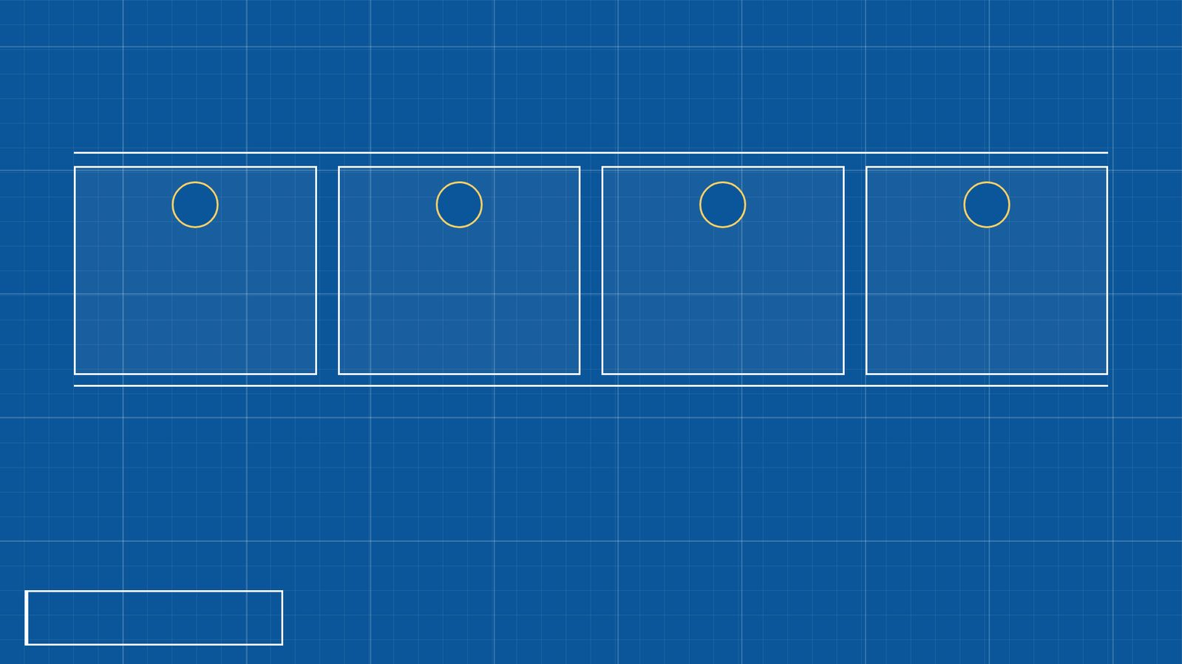
רקע
רצף האירועים
4
3
2
1
ה׳ יורד על הר סיני באש, ומשה עולה.
ביום השלישי: קולות, ברקים, ענן כבד וקול שופר חזק.
הכנה: קידוש העם, כיבוס שמלות, גבולות להר.
ה׳ מציע לעם להיות ״ממלכת כהנים וגוי קדוש״ והעם עונה ״כל אשר דבר ה׳ נעשה״.
4

Slide 5
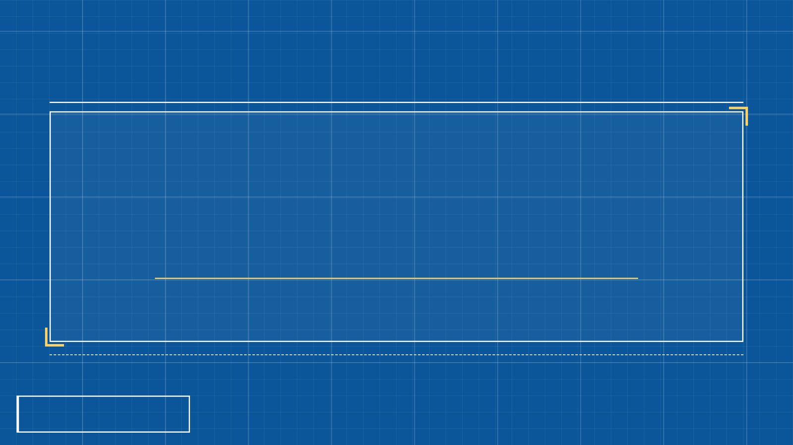
קוראים בפסוקים · 1/4
שמות י"ט, ג'
וּמֹשֶׁה עָלָה אֶל־הָאֱלֹהִים וַיִּקְרָא אֵלָיו ה' מִן־הָהָר לֵאמֹר כֹּה תֹאמַר לְבֵית יַעֲקֹב וְתַגֵּיד לִבְנֵי יִשְׂרָאֵל
בחודש השלישי אחרי היציאה בני ישראל מגיעים למדבר סיני אחרי רפידים וחונים ״נגד ההר״.
5

Slide 6
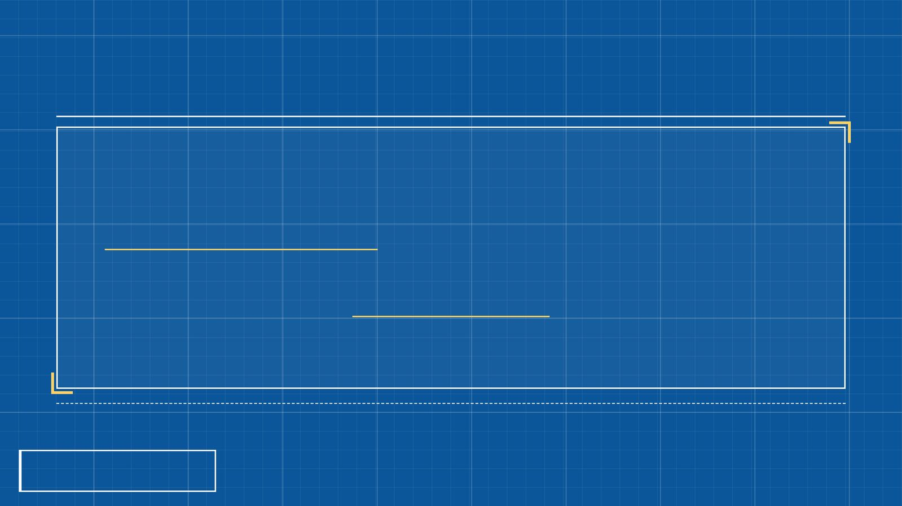
קוראים בפסוקים · 2/4
שמות י"ט, י'
וַיֹּאמֶר ה' אֶל־מֹשֶׁה לֵךְ אֶל־הָעָם וְקִדַּשְׁתָּם הַיּוֹם וּמָחָר וְכִבְּסוּ שִׂמְלֹתָם
האל אומר שיבוא למשה ״בעב הענן״ כדי שהעם ישמע בדברו עמו ״וגם בך יאמינו לעולם״.
6

Slide 7
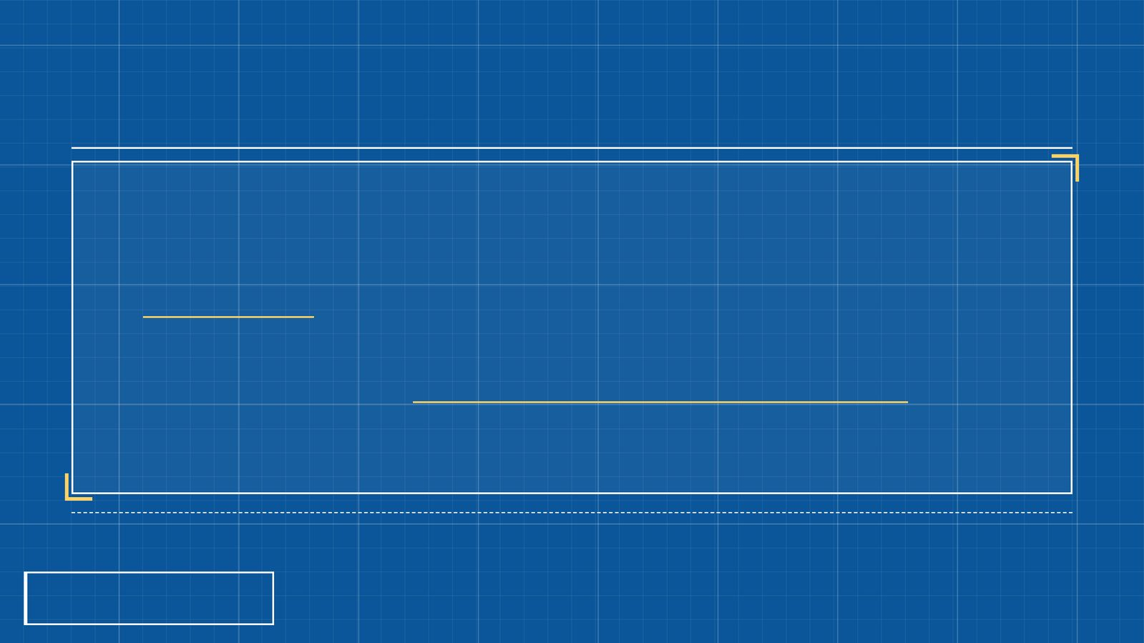
קוראים בפסוקים · 3/4
שמות י"ט, י"ח
וְהַר סִינַי עָשַׁן כֻּלּוֹ מִפְּנֵי אֲשֶׁר יָרַד עָלָיו ה' בָּאֵשׁ וַיַּעַל עֲשָׁנוֹ כְּעֶשֶׁן הַכִּבְשָׁן וַיֶּחֱרַד כָּל־הָהָר מְאֹד
ביום השלישי בבוקר ״ויהי קלת וברקים וענן כבד על ההר וקל שפר חזק מאד ויחרד כל העם אשר במחנה״.
7

Slide 8

קוראים בפסוקים · 4/4
שמות י"ט, כ'
וַיֵּרֶד ה' עַל־הַר סִינַי אֶל־רֹאשׁ הָהָר וַיִּקְרָא ה' לְמֹשֶׁה אֶל־רֹאשׁ הָהָר וַיַּעַל מֹשֶׁה
האל יורד על ראש ההר וקורא למשה לעלות.
8

Slide 9

מילים ומושגים
ביאורי מילים
לבית יעקב
כה תאמר
ומשה עלה
אֵלּוּ הַנָּשִׁים, תֹּאמַר לָהֶן בְּלָשׁוֹן רַכָּה (מכילתא).
בַּלָּשׁוֹן הַזֶּה וְכַסֵּדֶר הַזֶּה.
בַּיּוֹם הַשֵּׁנִי; וְכָל עֲלִיּוֹתָיו בְּהַשְׁכָּמָה הָיוּ, שֶׁנֶּאֱמַר "וַיַּשְׁכֵּם מֹשֶׁה בַבֹּקֶר" (שמות ל"ד).
וקדשתם
ויאמר ה' אל משה
ותגיד לבני ישראל
וְזִמַּנְתָּם, שֶׁיָּכִינוּ עַצְמָם הַיּוֹם וּמָחָר.
אם כן שמזקיקין לְדַבֵּר עמם, לך אל העם.
עֳנָשִׁין וְדִקְדּוּקִים פָּרֵשׁ לַזְּכָרִים, דְּבָרִים הַקָּשִׁין כְּגִידִין (שבת פ"ז).
9

Slide 10

פרשנים
רש"י
רש"י על שמות י"ט, ג'
ותגיד לבני ישראל. עֳנָשִׁין וְדִקְדּוּקִים פָּרֵשׁ לַזְּכָרִים, דְּבָרִים הַקָּשִׁין כְּגִידִין (שבת פ"ז):
מה מסביר רש"י על «ותגיד לבני ישראל»? הסבירו בלשונכם.
10

Slide 11
פרשנים
רמב"ן
רמב"ן על שמות י"ט, י'
וְקִדַּשְׁתָּם הַיּוֹם וּמָחָר פֵּרֵשׁ רַשִׁ"י וְזִמַּנְתָּם. וְכֵן דַּעַת אוּנְקְלוֹס (תרגום אונקלוס על שמות י"ט:י'). וְכָמֹהוּ "אֲנִי צִוִּיתִי לִמְקֻדָּשַׁי" (ישעיה יג ג), וְכֵן "הִתְקַדְּשׁוּ לְמָחָר" (במדבר יא יח). ור"א אָמַר (אבן עזרא על שמות י"ט:י') שֶׁיִּרְחֲצוּ בַּמַּיִם.
מה מוסיף פירושו של רמב"ן להבנת הפסוק? בססו את תשובתכם על הציטוט.
11

Slide 12

שאלות הבנה ופרשנות · 1/3
שאלה 1
קראו פסוקים א׳–ח׳ («ההצעה והמענה»). מה מתואר בקטע? הביאו ראיה מן הכתוב.
8 נקודות
12

Slide 13
שאלות הבנה ופרשנות · 2/3
שאלה 2
קראו פסוקים ט״ז–י״ט («המעמד»). מה מתואר בקטע? הביאו ראיה מן הכתוב.
8 נקודות
13

Slide 14
שאלות הבנה ופרשנות · 3/3
שאלה 3
קראו פסוקים כ׳–כ״ה («הירידה בהר»). מה מתואר בקטע? הביאו ראיה מן הכתוב.
8 נקודות
14

Slide 15

דיון בכיתה
מה דעתכם?
מה לדעתכם המסר המרכזי של שמות י״ט? נמקו את דעתכם.
15

Slide 16
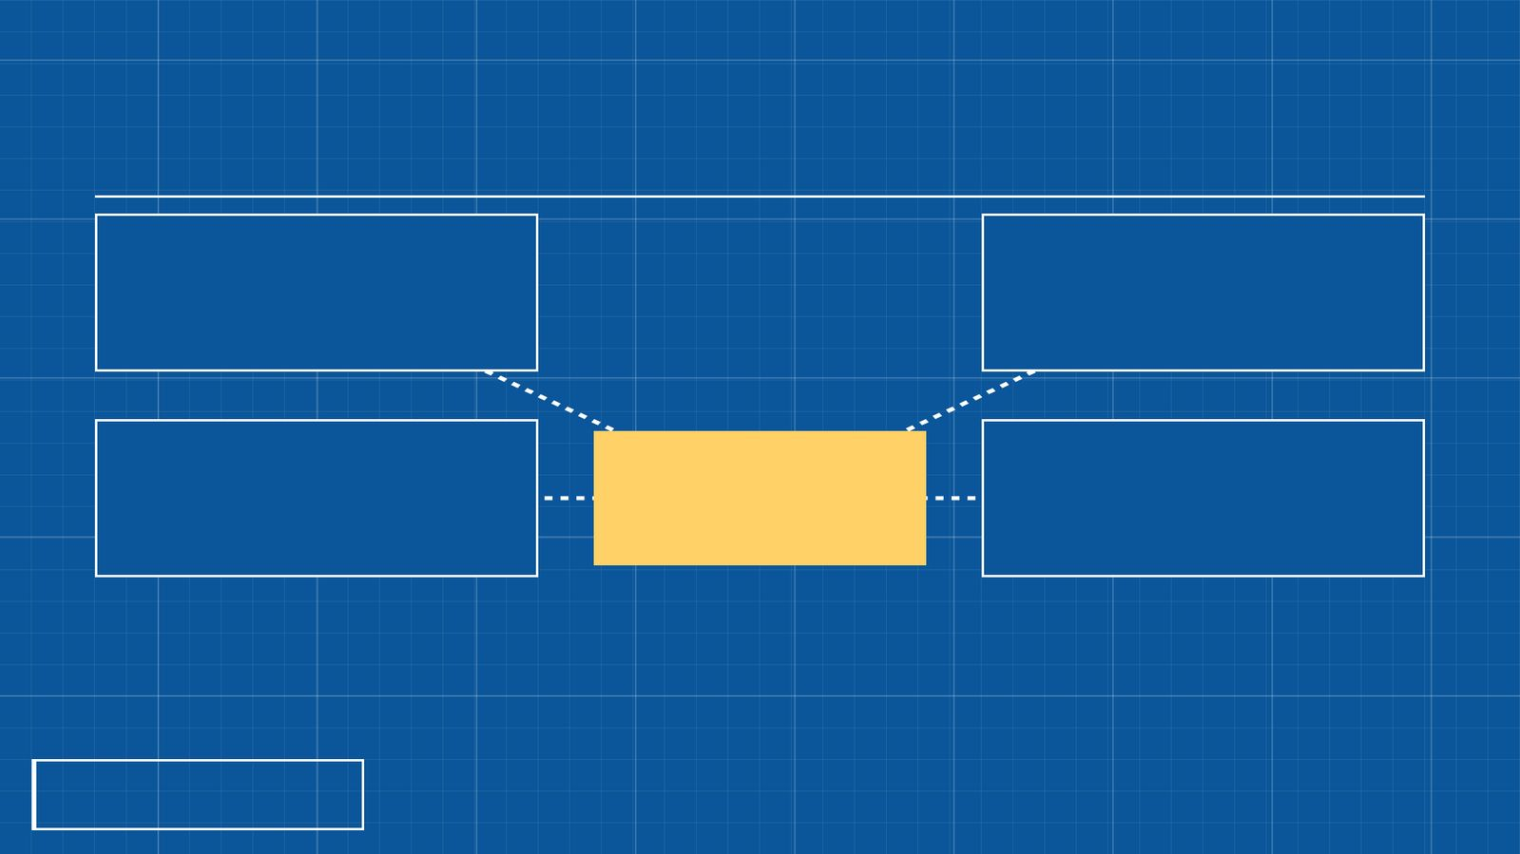
סיכום
מפת מושגים
ההכנה
ההצעה והמענה
הירידה בהר
מעמד הר סיני: ההכנה
המעמד
16

Slide 17

תרגול לקראת הבגרות
שאלה בסגנון בגרות (1/2)
(קיץ תשפ"ג (שאלון 1261))
4. קראו שמות, פרק י"ט.
א. קראו פסוקים א'-י"א.
על פי פסוקים ג'-י', הסבירו כיצד נמנע המגע הישיר בין ה' לעם. (4 נקודות)
על פי פסוק י"א, מהו השינוי שיחול ביום השלישי? (4 נקודות)
17

Slide 18
תרגול לקראת הבגרות
שאלה בסגנון בגרות (2/2)
(קיץ תשפ"ג (שאלון 1261))
ב. קראו פסוקים י"ט-כ"ה וגם שמות, פרק כ', פסוקים א'-ב'.
על פי פסוקים י"ט-כ"ה, נראה כי ה' תקיף בדעתו שמשה ירד מן ההר. בססו קביעה זו על ראיה אחת מן הפסוקים, והסבירו את הראיה. (3 נקודות)
קראו גם את המדרש שלפניכם.
"[...] ביקש הקדוש ברוך הוא ליתן עשרת דברות, היה משה עומד מצידו (לצידו), אמר הקדוש ברוך הוא: [...] אנוכי ה' אלוהיך.
הם אומרים: מי אמר, הקדוש ברוך הוא או משה?
אלא ירד משה, ואחר כך אני אומר אנוכי ה' אלוהיך."
(שמות רבה, פרשת יתרו, כ"ח, ג')
על פי המדרש, הסבירו מדוע ה' תקיף בדעתו שמשה ירד מן ההר. (5 נקודות)
18

Slide 19

תשובות
תשובה לשאלה 1
קראו פסוקים א׳–ח׳ («ההצעה והמענה»). מה מתואר בקטע? הביאו ראיה מן הכתוב.
בחודש השלישי אחרי היציאה בני ישראל מגיעים למדבר סיני אחרי רפידים וחונים ״נגד ההר״. משה עולה אל האל, והאל אומר לו ״כה תאמר לבית יעקב ותגיד לבני ישראל״ - תקבולת נרדפת: בית יעקב הם בני ישראל (לפי פרשנות: הנשים והגברים).
19

Slide 20
תשובות
תשובה לשאלה 2
קראו פסוקים ט״ז–י״ט («המעמד»). מה מתואר בקטע? הביאו ראיה מן הכתוב.
ביום השלישי בבוקר ״ויהי קלת וברקים וענן כבד על ההר וקל שפר חזק מאד ויחרד כל העם אשר במחנה״. משה מוציא את העם מהמחנה ״לקראת האלוהים״ ו״יתיצבו בתחתית ההר״.
20

Slide 21
תשובות
תשובה לשאלה 3
קראו פסוקים כ׳–כ״ה («הירידה בהר»). מה מתואר בקטע? הביאו ראיה מן הכתוב.
האל יורד על ראש ההר וקורא למשה לעלות. הוא מצווה עליו לרדת ולהזהיר את העם ״פן יהרסו אל ה׳ לראות ונפל ממנו רב״. גם הכהנים ״יתקדשו פן יפרץ בהם ה׳״.
21

Slide 22
תשובות
מחוון – שאלת הבגרות (1/2)
שאלה 4
סעיף א'
(1) על פי פסוקים ג'-י', המגע הישיר בין ה' לעם נמנע על ידי תיווך משה. משה עלה אל הר חורב כדי לקבל את דברי ה' והוא העביר אותם אל העם.
(2) על פי פסוק י"א, ביום השלישי יחול שינוי, ה' בעצמו יתגלה לעם וידבר אליו ישירות ולא באמצעות תיווכו של משה.
סעיף ב'
(1) ה' תקיף בדעתו שמשה ירד מן ההר (על התלמיד לבסס קביעה זו על ראיה אחת ולהסבירה):
"ויאמר ה' אל משה רד העד בעם..." – ה' פונה אל משה ודורש ממנו, שירד מן ההר.
"ויאמר אליו ה' לך רד..." – לאחר שה' דרש ממשה לרדת מן ההר ולהזהיר את העם שלא יתקרב אל ההר, משה אמר לה' שהוא כבר הזהיר את העם, אך ה' מתעקש וחוזר על דרישתו שמשה ירד מההר.
(2) על פי המדרש, ה' תקיף בדעתו שמשה ירד מן ההר, כדי שהעם לא יתבלבל ויחשוב שהדובר האומר את עשרת הדיברות הוא משה. רק לאחר שמשה ירד מן ההר, ה' אמר את עשרת הדיברות, כדי שהעם יאמין שה' עצמו מדבר אליהם בגוף ראשון.
22

Slide 23
תשובות
מחוון – שאלת הבגרות (2/2)
יואל גבע | לא מתפשרים.
סעיף ג'
(1) על פי הרב קרליבך, רעיון הבחירה פסול כאשר העם הנבחר דורש לעצמו זכויות יתר. כלומר, כאשר העם הנבחר הופך למתנשא ומתיר לעצמו לנהוג בעליונות, דבר זה אינו ראוי.
רעיון הבחירה ראוי לדבריו, כאשר העם הנבחר מבין שהנבחרות נועדה לשם קיום מצוות האלוהים. כלומר, להיות נבחר כרוך בקיום עול המצוות האלוהיות.
(2) כן, אפשר לבסס את עמדתו של הרב קרליבך על דברי עמוס. לפי עמוס, ה' מכריז שמאחר ועם ישראל הוא עמו הנבחר של ה', ה' יעניש אותו על מעשיו. בדומה לדברי הרב קרליבך, שהעם הנבחר נועד למלא את מצוות האלוהים.
23

